Slide 1
东区水质净化厂参观汇报
16307110368
孙洁依

Slide 2
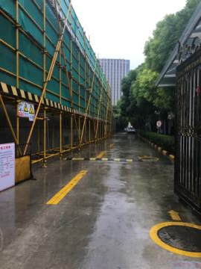
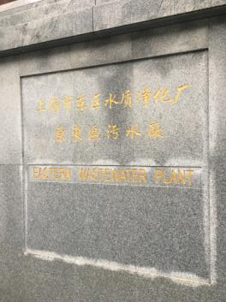
东区水质净化厂概况
东区水质净化厂位于河间路1283号，建立于1923年，是亚洲现存历史最长的的污水处理厂。
东区水质净化厂采用活性污泥法工艺处理污水，现在污水处理量约2600吨每天。

Slide 3
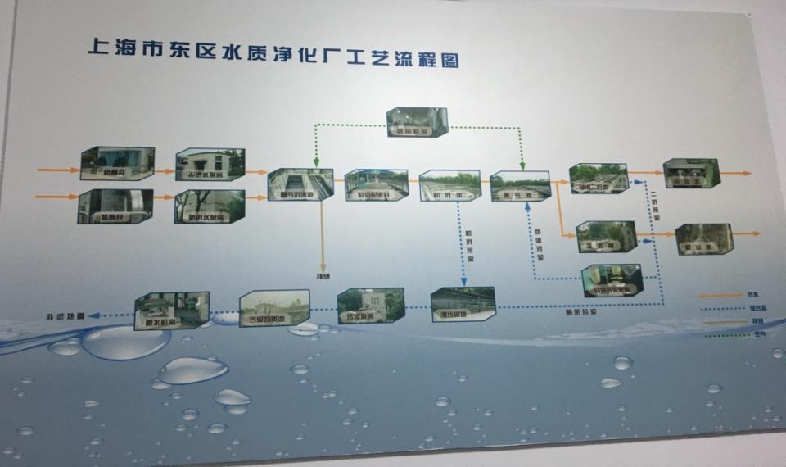
处理工艺
鼓风机房
竖流二沉池
进水泵房
曝气沉砂池
初沉配水井
曝气池
格栅井
初沉池
出水
生态角
回流污泥泵房
脱水机房
污泥均质池
污泥泵房
湿污泥地

Slide 4
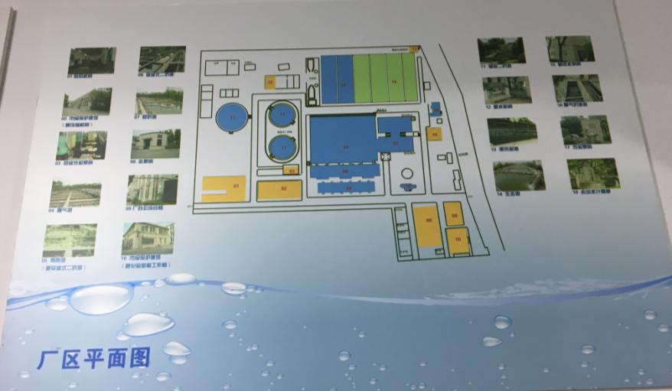
厂区平面图

Slide 5
格栅井
格栅井是在污水进入处理系统前去除污水中大型垃圾的步骤。

Slide 6
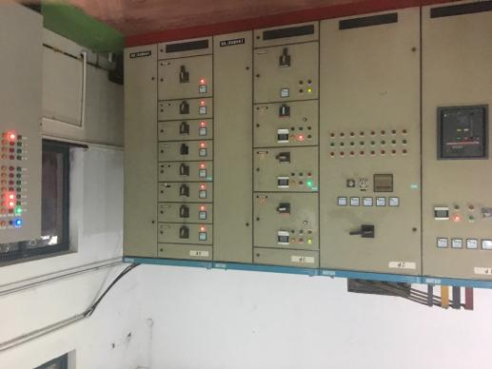
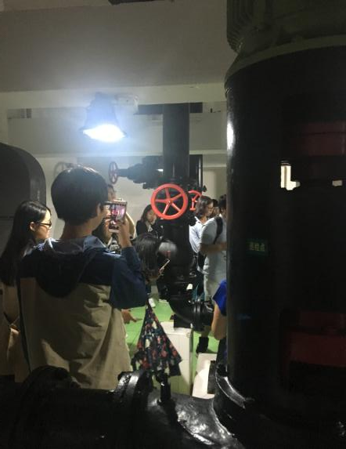
进水泵房
通过进水泵房将位于地下的污水向上运送，之后的处理步骤中污水不再经过泵，只靠重力流动。
↖污水泵

Slide 7
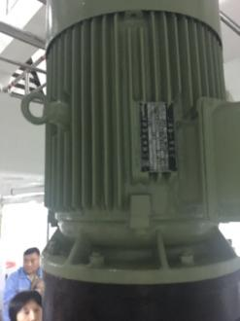
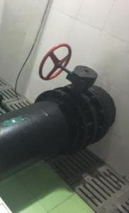
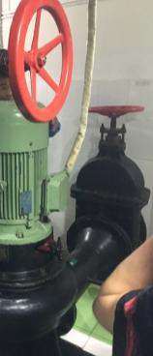
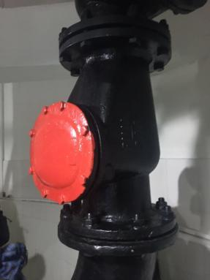
←电机
闸阀→
蝶阀→
←止回阀

Slide 8
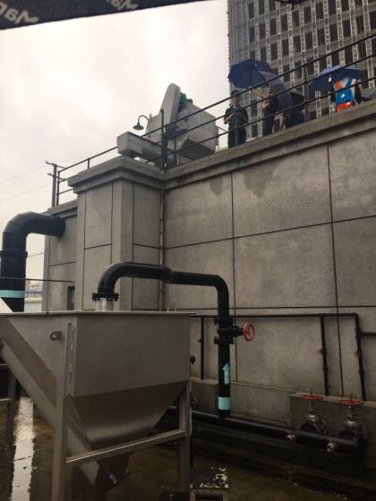
曝气沉砂池
污水从进水泵房来到厂区最高处——曝气沉砂池。
在曝气沉砂池中，空气翻动污水，将污水中的砂石分离。
砂石分离机

Slide 9
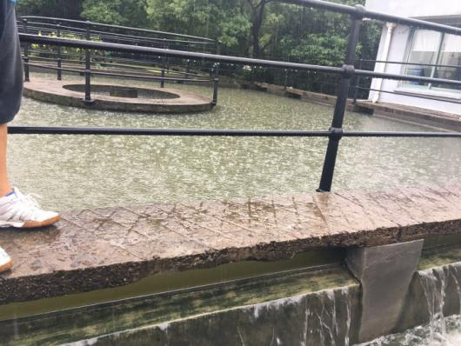
初沉池
初沉池中通过沉淀去除无机固体物质。初沉池的底部呈锥形，最低处有阀门。砂石沉积在底部，底部阀门打开时就将砂石带走。初沉池的上部四周可溢水，去除了固体后的污水从四周溢出。
初沉池中产生的污泥直接进入湿污泥地。

Slide 10
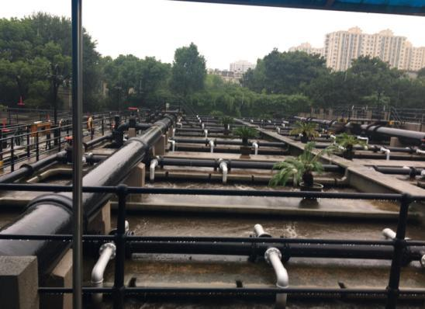
曝气池
在曝气池中，具有活力的微生物把污水中的有机物作为自身生长的养料吸附并分解，随之产生絮状泥粒（活性污泥）经沉淀后，泥水分离，从而达到净化污水的作用。平面尺寸：36m*2.8m*5m，每四个廊道为一组，共四组
图中银白色细管向污泥中曝气，为微生物提供氧气。

Slide 11
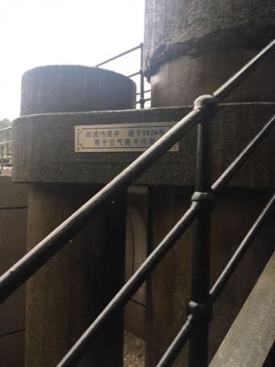
回流污泥井

Slide 12
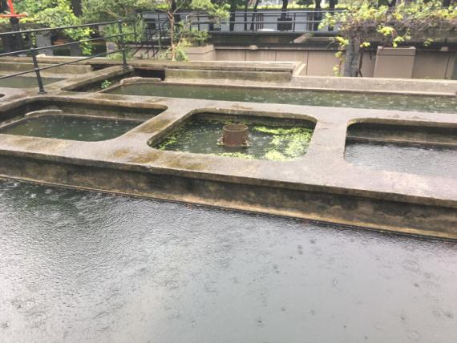
竖流二沉池
竖流二沉池中沉淀出二沉污泥，其中部分将流回曝气池，用于分解有机物。剩余污泥进入湿污泥地。二沉池处理后的水已经完成了处理过程，由老出水井排出。

Slide 13
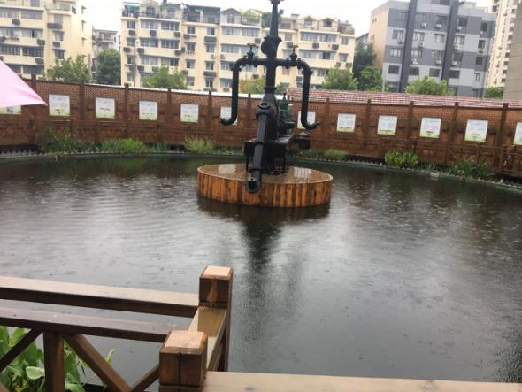
生态角
曝气池中流出的小部分污水进入生态角进一步处理。生态角处理后的水通过新出水井排出。

Slide 14
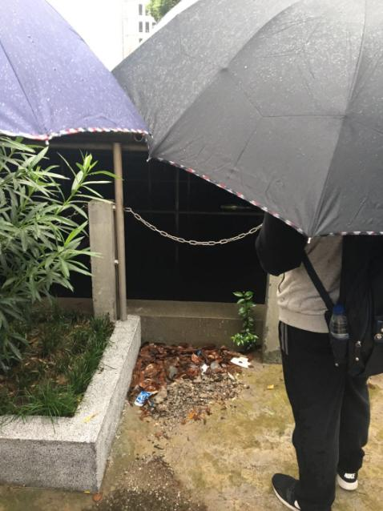
湿污泥地
二沉池和生态角中的剩余污泥，和初沉池产生的初沉污泥会进入湿污泥地。这里的污泥含水量将从99%降到98%。

Slide 15
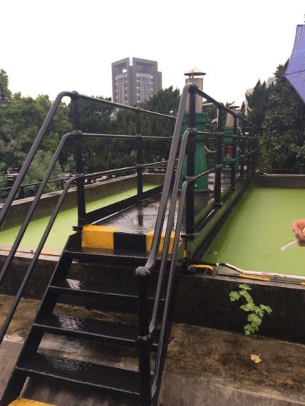
污泥均质池
将撇水后的剩余污泥经污泥泵提升至污泥均质池，经四台搅拌机搅拌，以调节污泥变化，浓度一致后进污泥脱水机进行脱水。

Slide 16
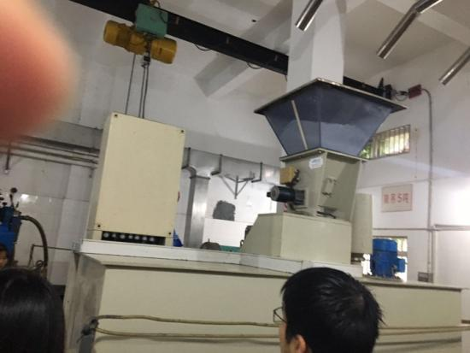
脱水机房
在脱水机房对污泥进行脱水。脱水前会在污泥中加药便于脱水。经过脱水的污泥含水量降到60%左右。
图中上方的银色细管道是抽气管，吸走机房中的臭气和有毒有害气体。

Slide 17
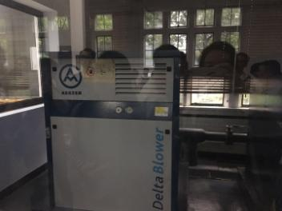
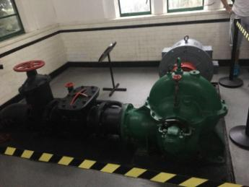
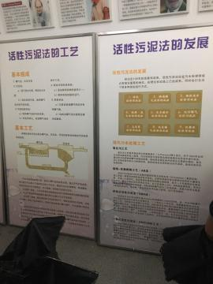
鼓风机房
鼓风机
曝气沉砂池和曝气池中的空气由由鼓风机房输送。图依次为为进口鼓风机和鼓风机房一侧展示的旧器械以及展板。
液位计

Slide 18
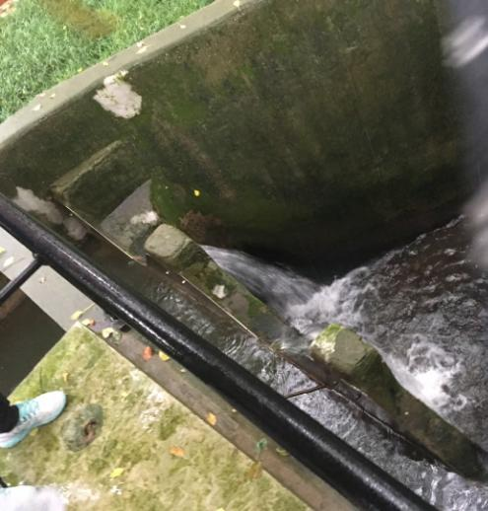
出水井
污水的最终站。用于竖流式、平流式二沉池的出水。装有漂浮物挡板，用三角堰进行计量。处理后的污水通过市政管网后排入黄浦江。

Slide 19
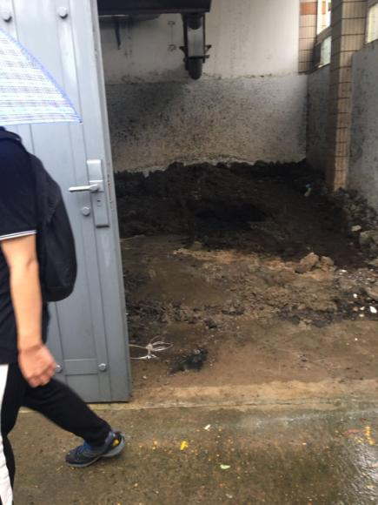
污泥堆积房
经脱水后的污泥堆积在此处，等待被运送到别处做后续处理。

Slide 20
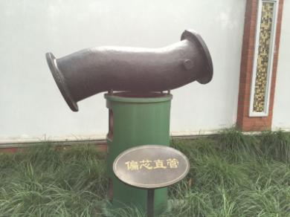
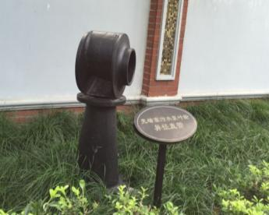
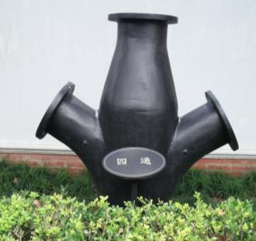
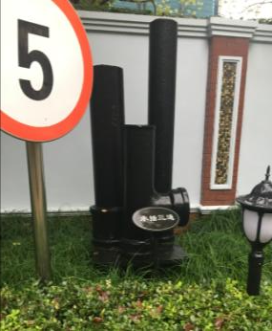
路边管件

Slide 21
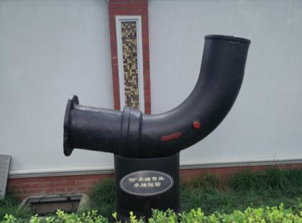
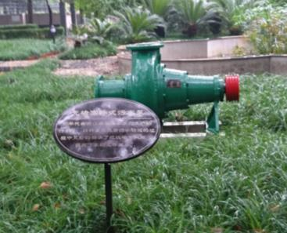
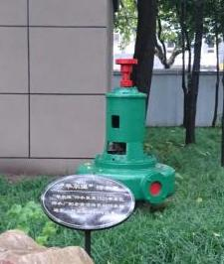
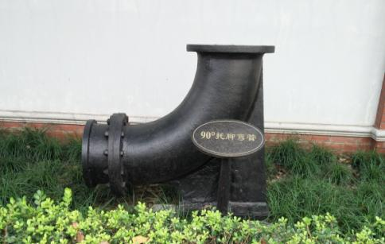

Slide 22
小结
此次参观活动不幸遇上大雨，行动和照相不便，但是仍然很有收获。在主任和老师的带领和解说下，我了解了污泥法处理污水的基本原理和流程，为今后的学习做好了一些准备。

Slide 23
完

